Slide 1


ГРУППА « СКАЗКА»

Slide 2
Наш девиз:
Эта наша группа "Сказка",
наш волшебный сад.
Это наше царство, царство для ребят
Это наша радость, наш любимый дом.
Подрастаем дружно все, мы в нем!

Slide 3
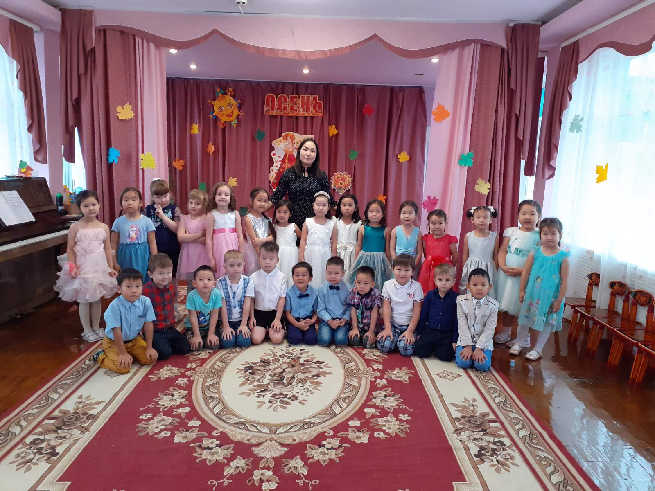

Slide 4
В детский сад детишки, С радостью всегда идут, И девчонки, и мальчишки, Очень нравится им тут!

Slide 5
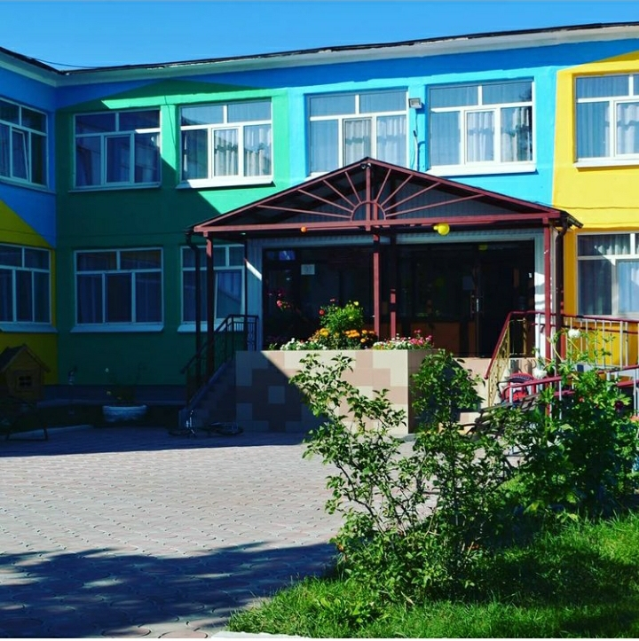

Slide 6
Наша группа Сказка
Светит ярче всех!
Теплоты и радости
Хватит здесь на всех!".

Slide 7
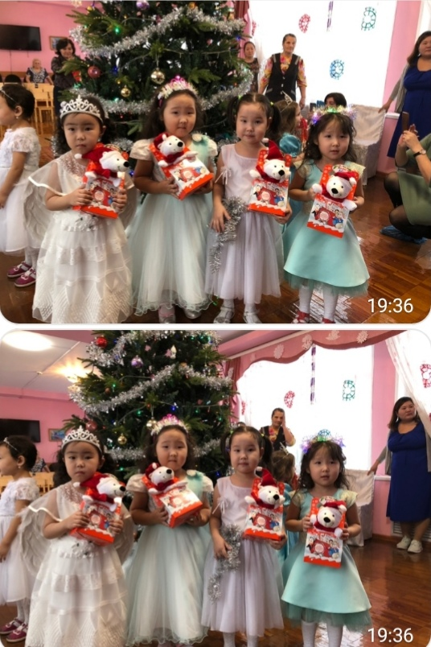
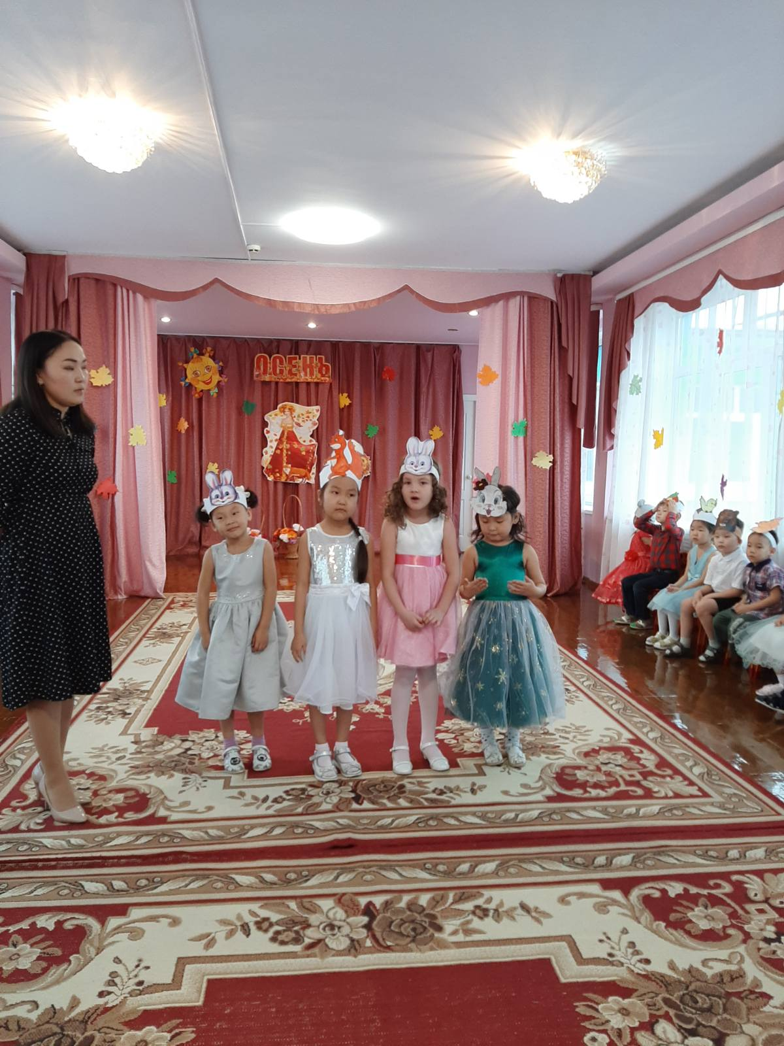

Slide 8
Здесь учимся строить, соображать, Логически думать, ум развивать. Есть игры у нас
Они познавательные, Учимся мы быть внимательными.

Slide 9
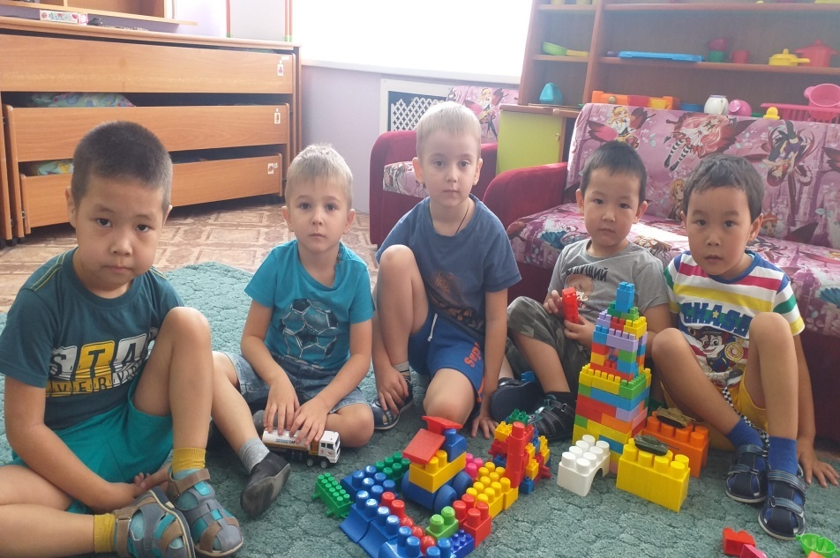
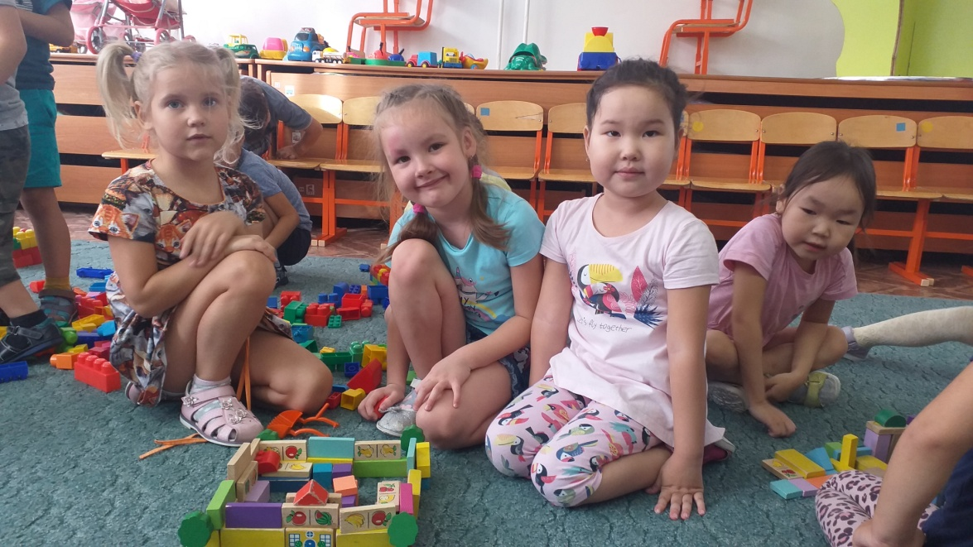
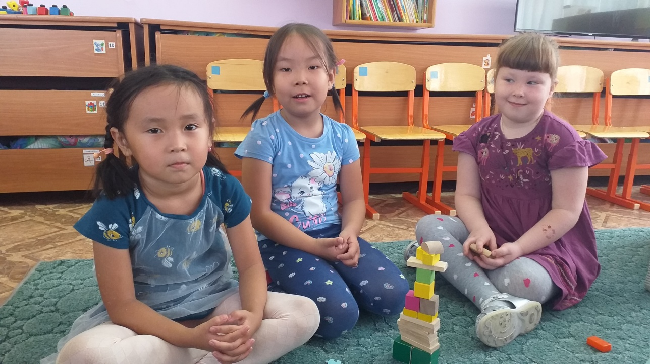
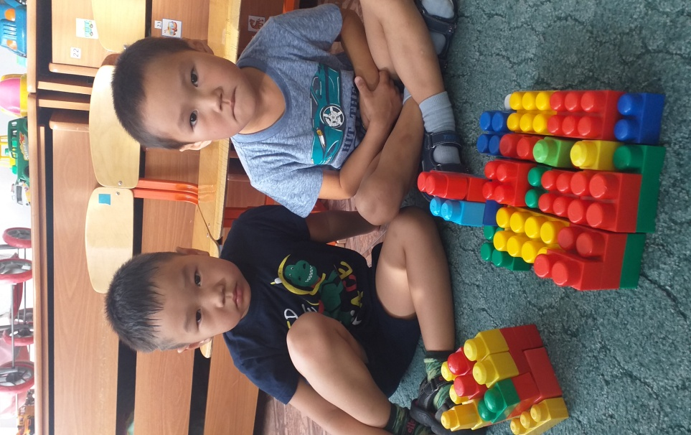

Slide 10
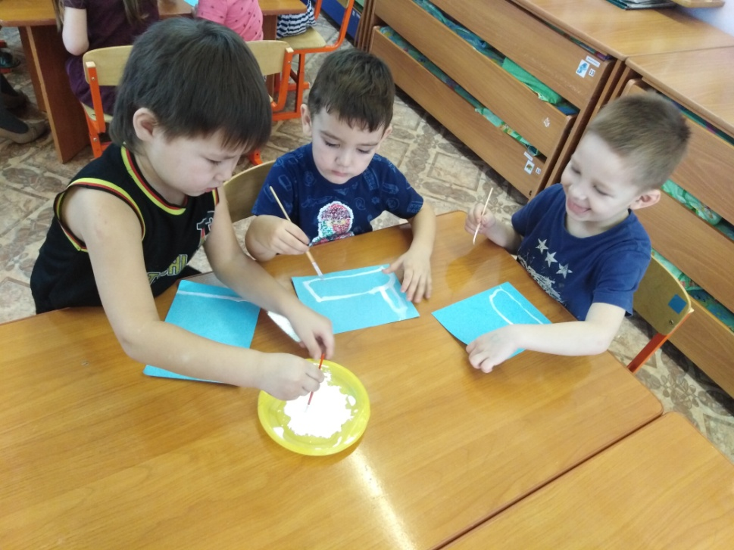
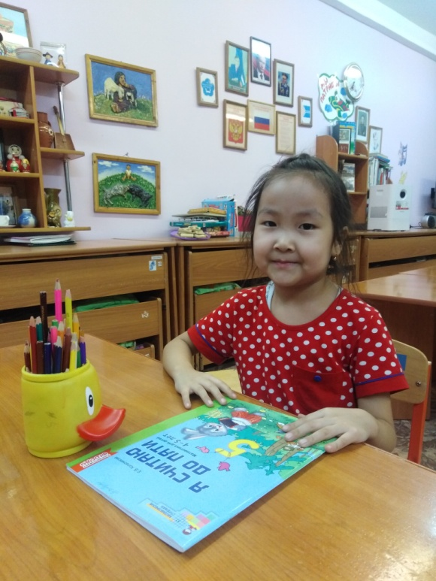
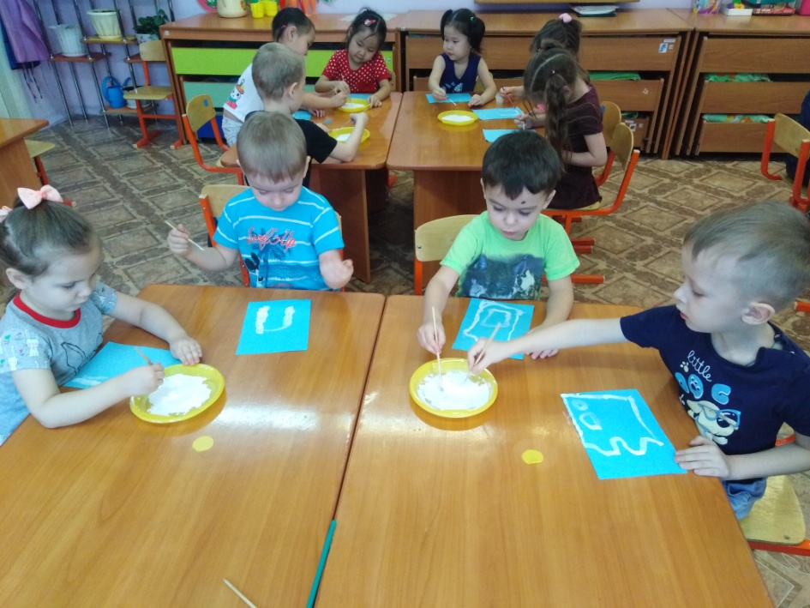
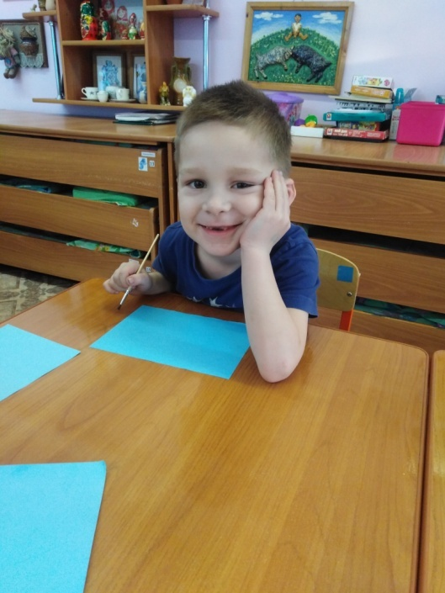

Slide 11
Воспитатель помогает, Много нового узнать. Учимся мы здесь, играя, Легче мир так познавать.

Slide 12
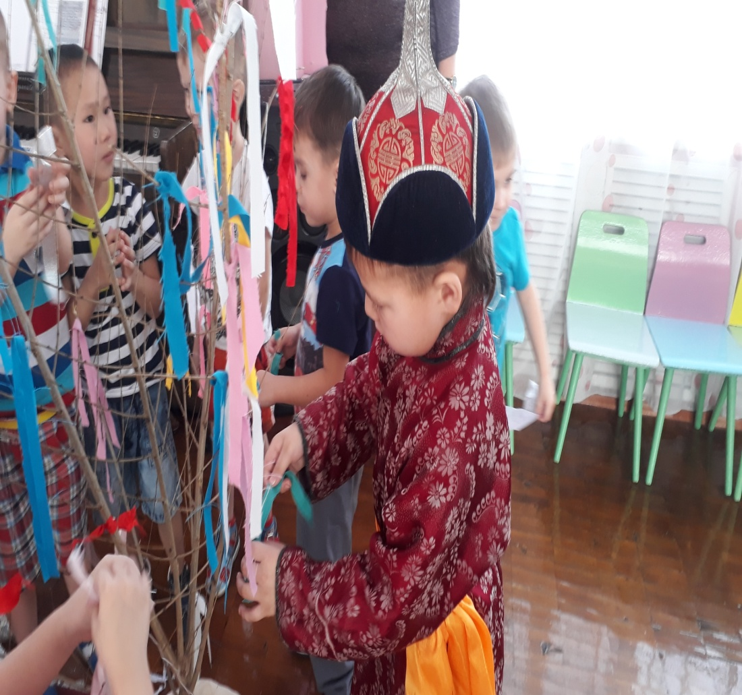
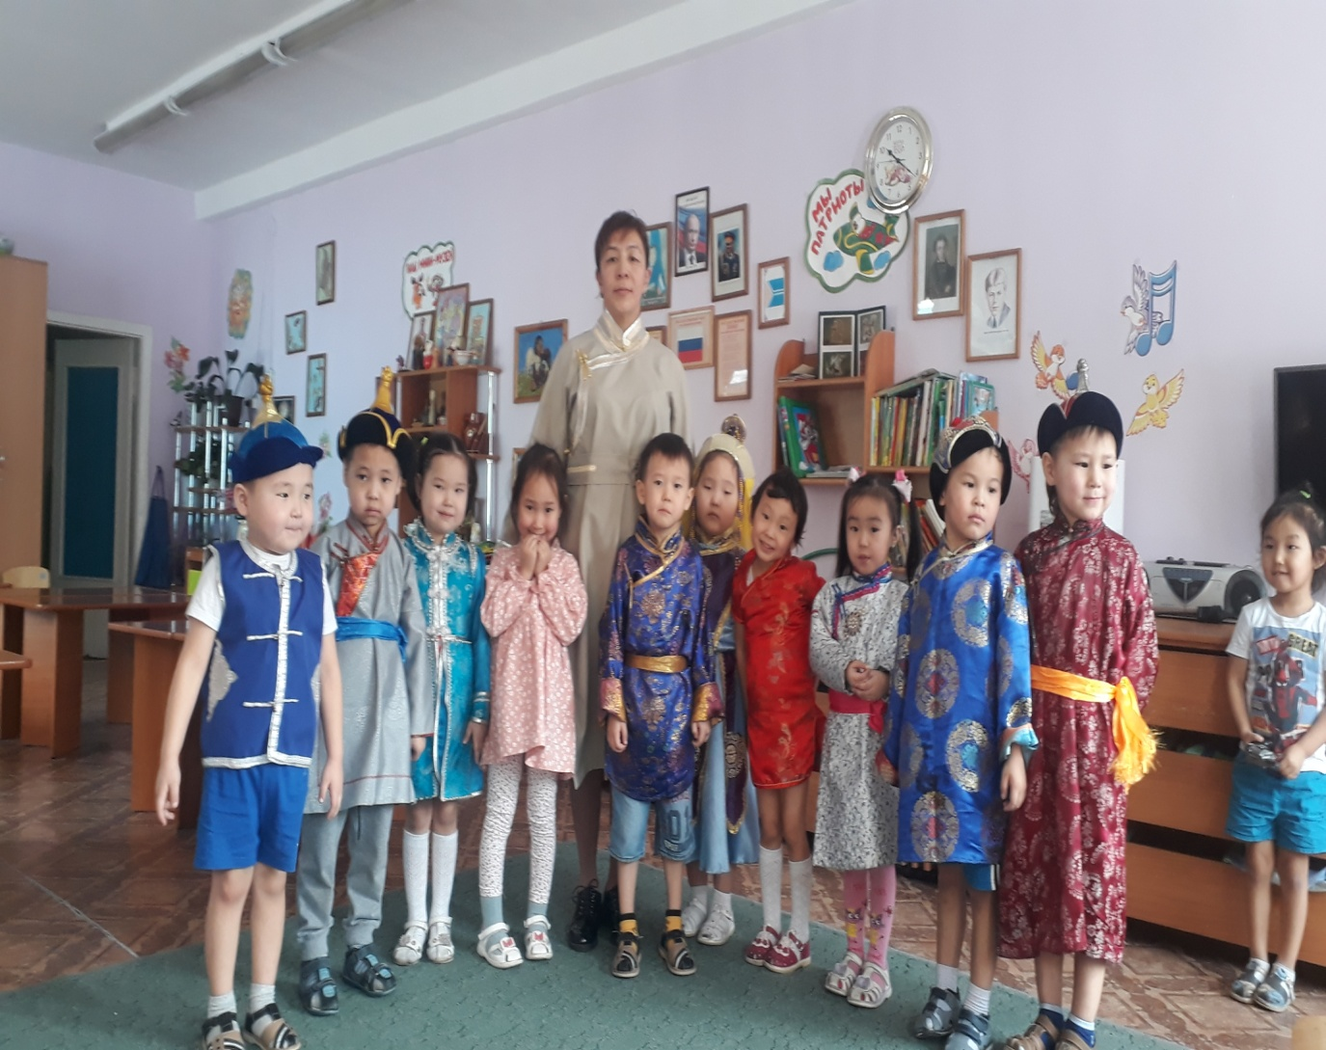

Slide 13
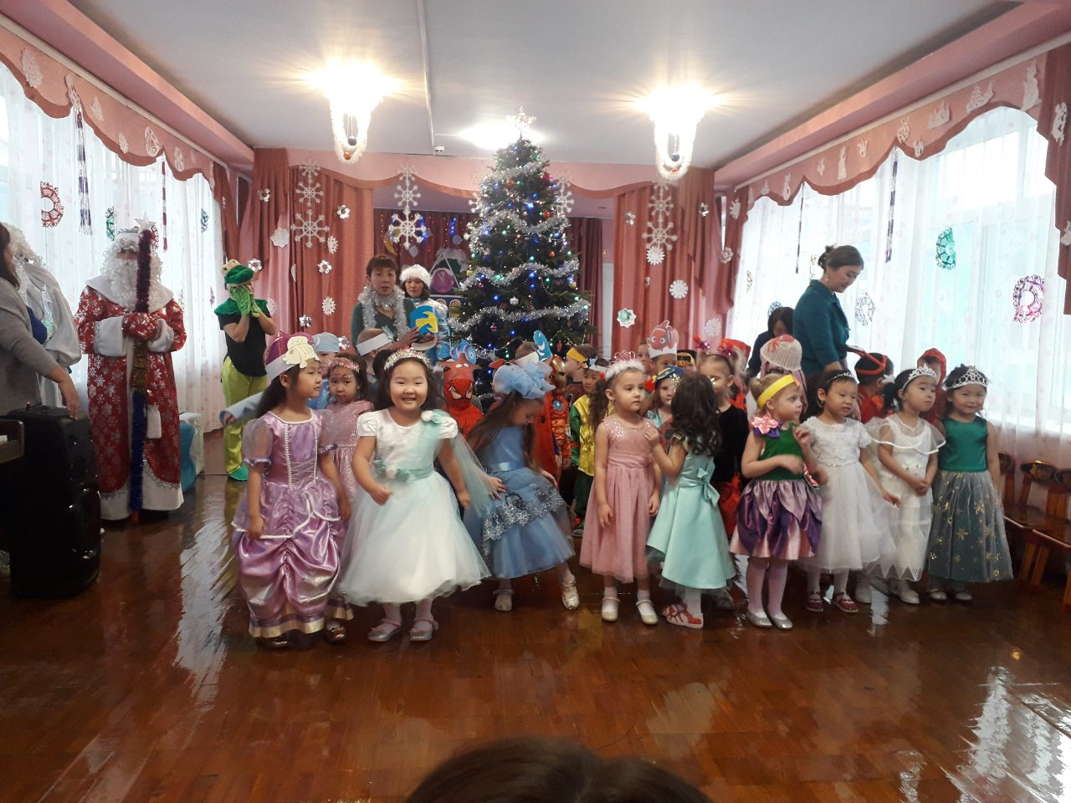
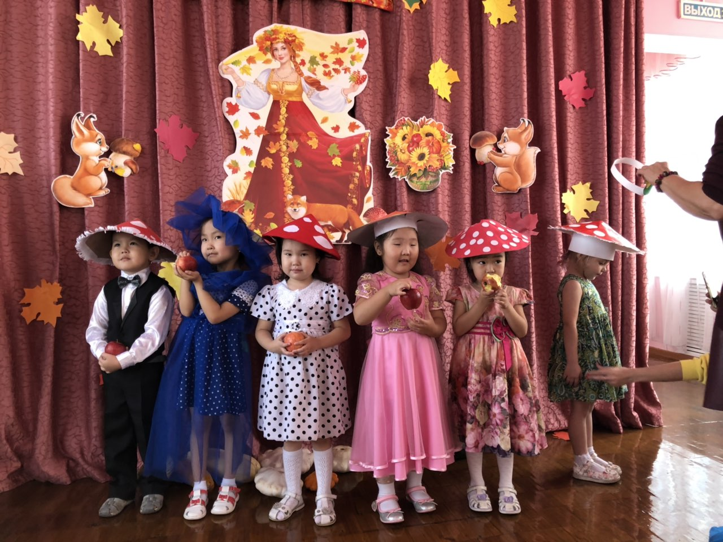
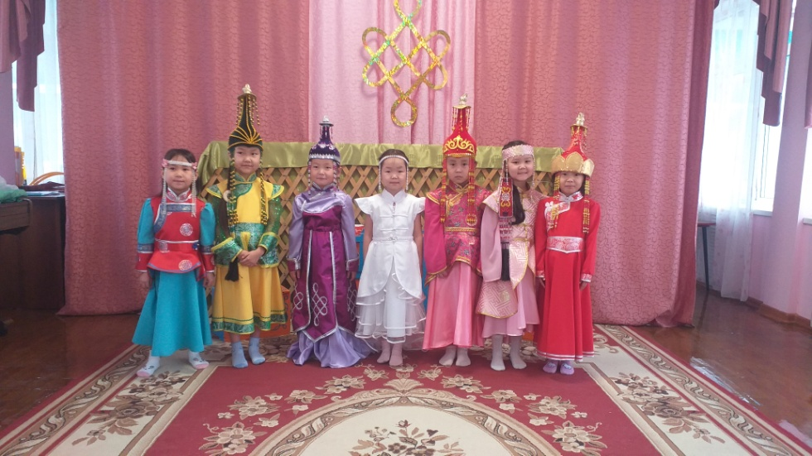
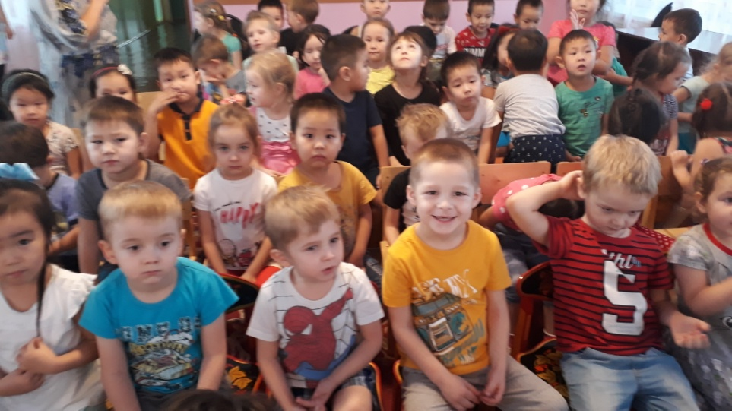

Slide 14
Чтоб успешно развиваться, Нужно спортом заниматься. Будем вместе мы играть, Бегать, прыгать и скакать!

Slide 15
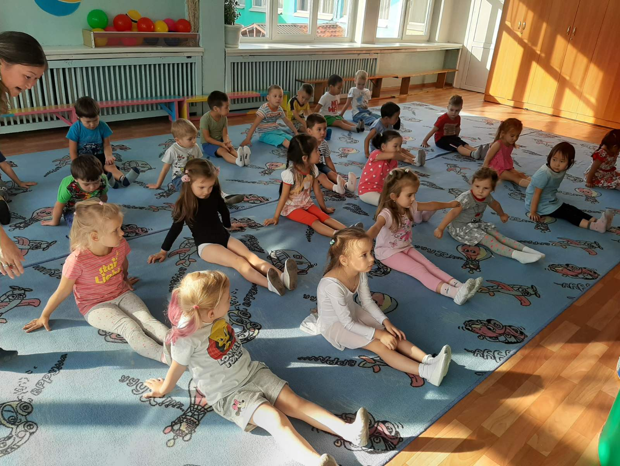
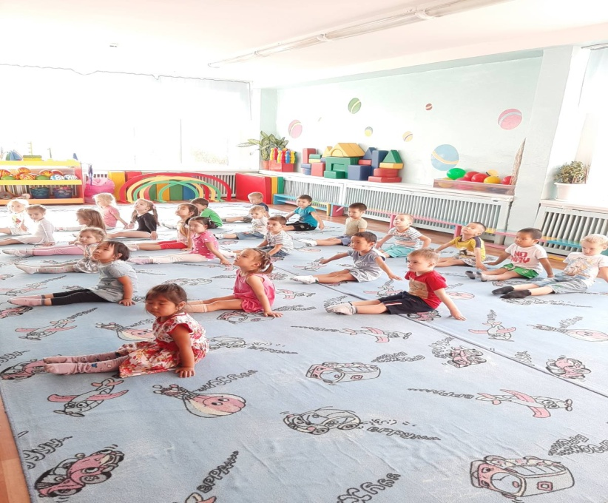
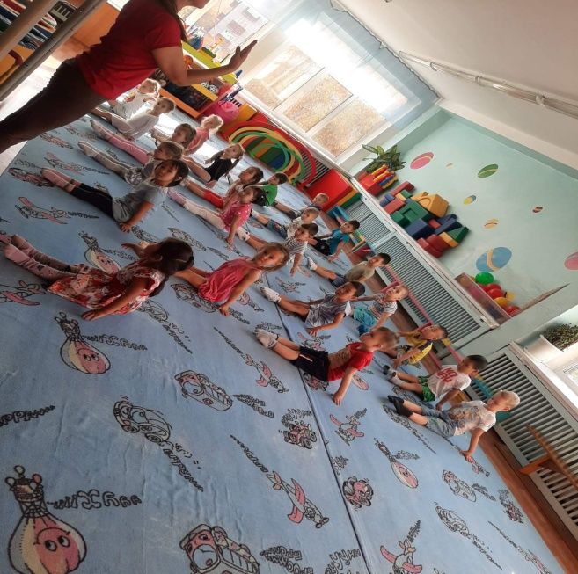
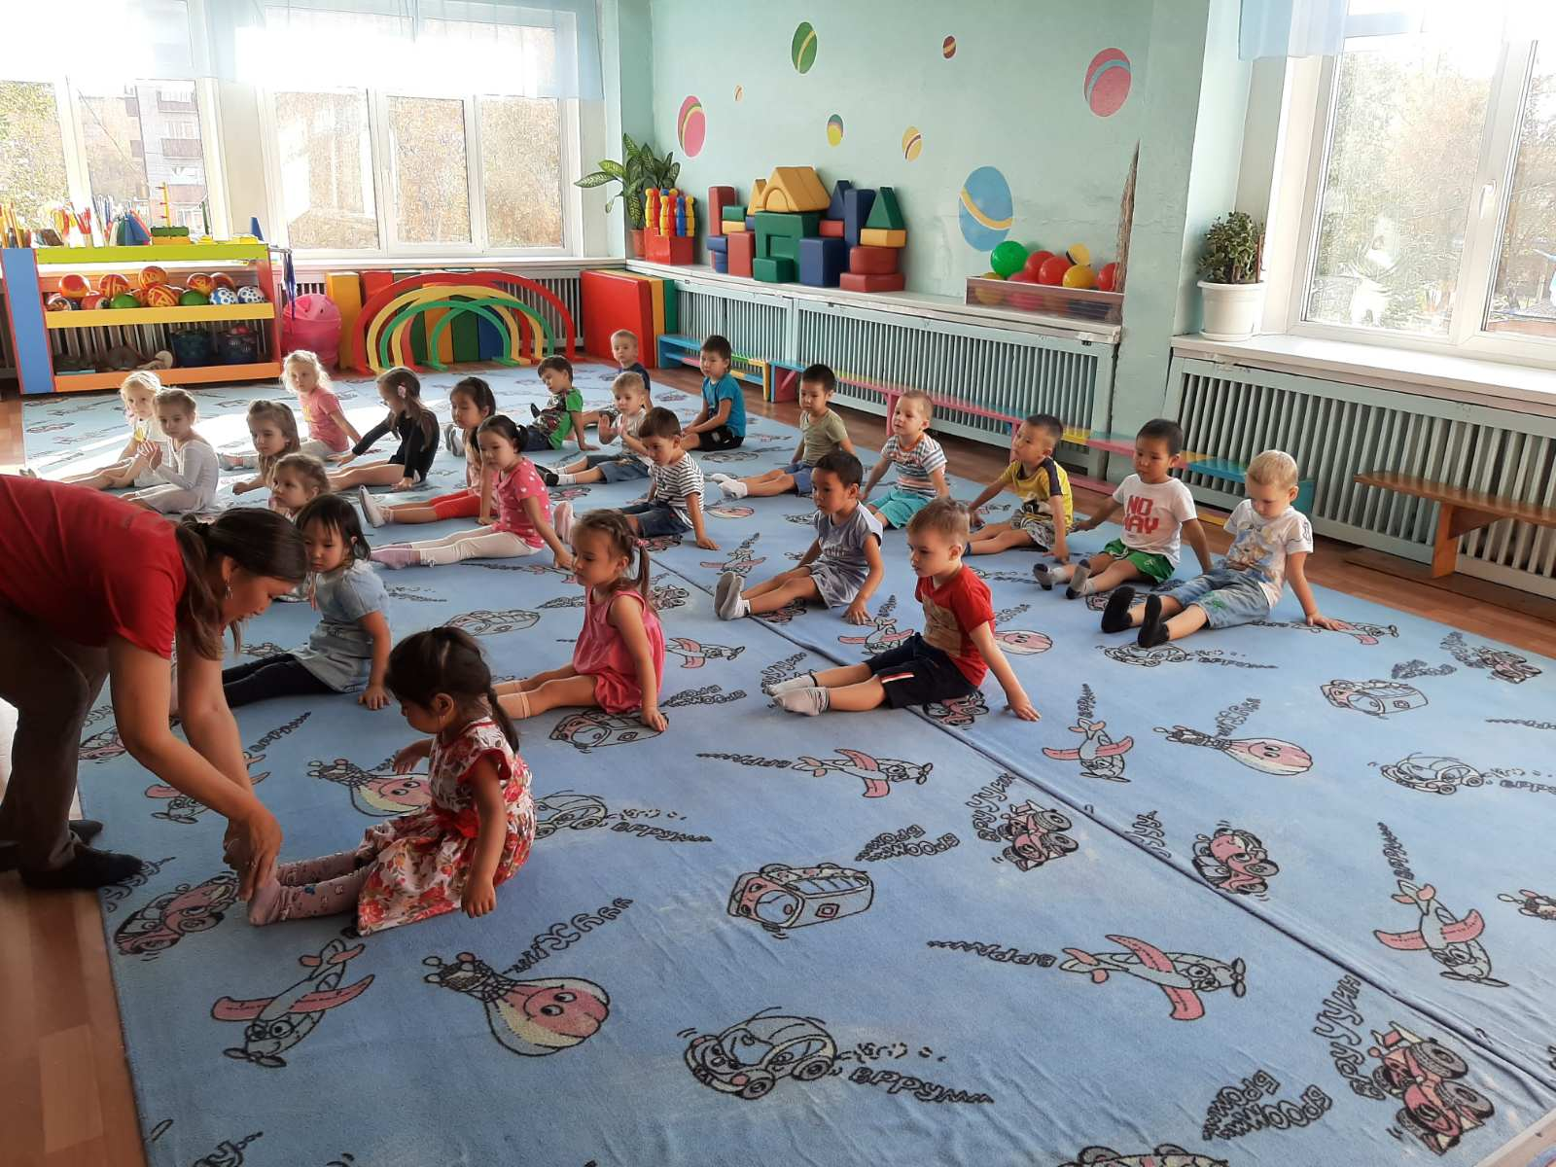

Slide 16
Как дорогу перейти, Как в транспорте себя вести. Запомним мы с тобой, играя, Все правила движенья изучая.

Slide 17
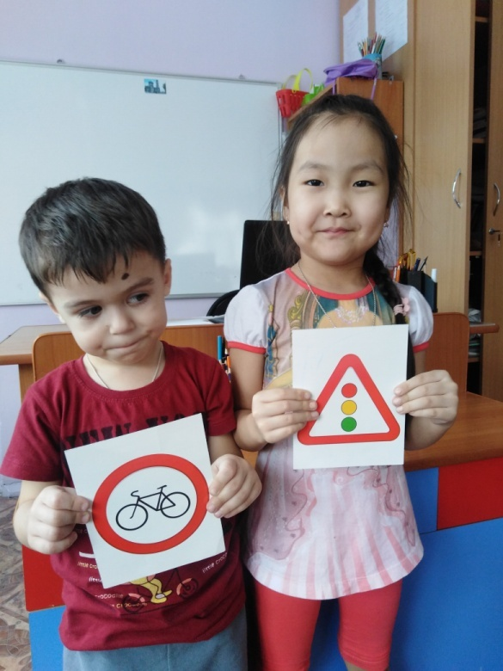
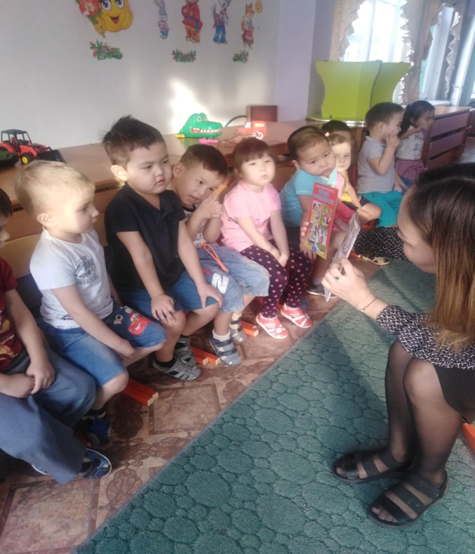
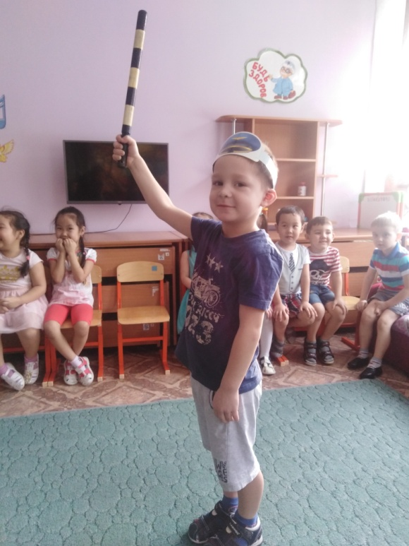
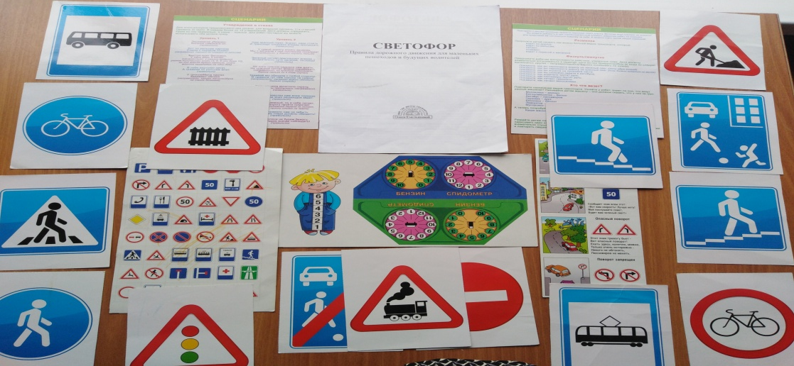
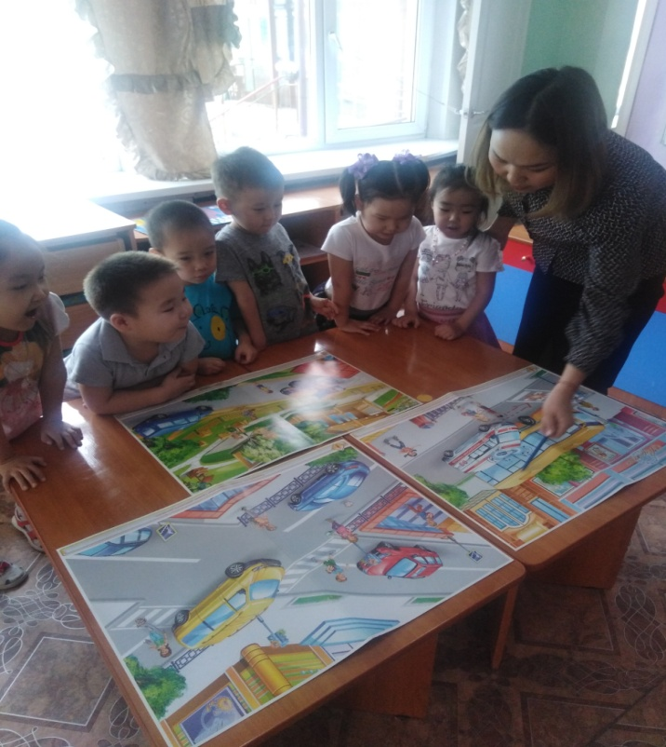

Slide 18
В игры разные играем, Всех с собою приглашаем! Любим в магазин играть, Печь пирог, стол накрывать. Больных лечить…и непременно Прическу сделать современной!

Slide 19
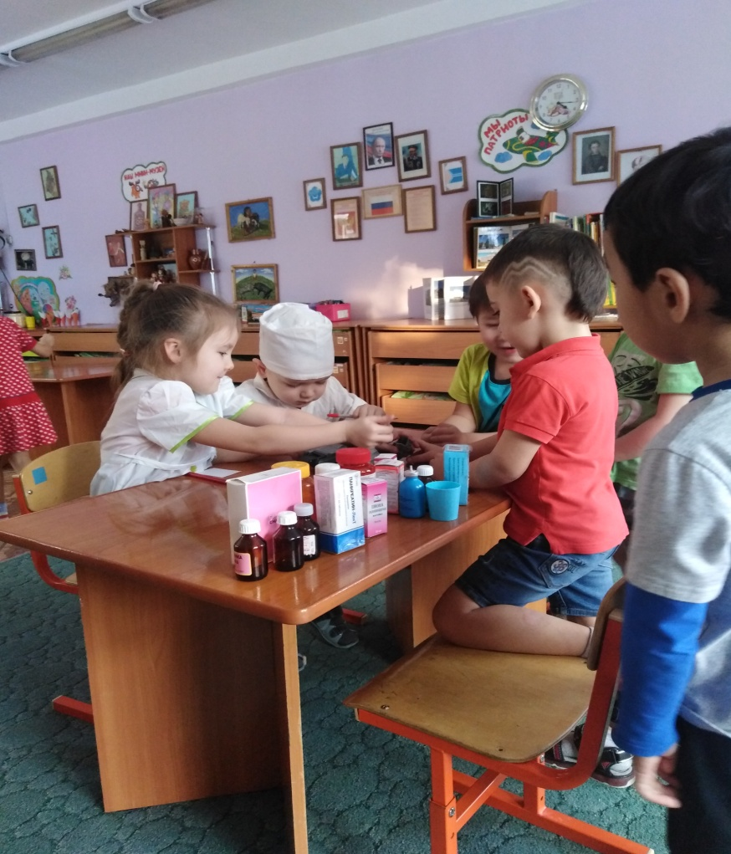
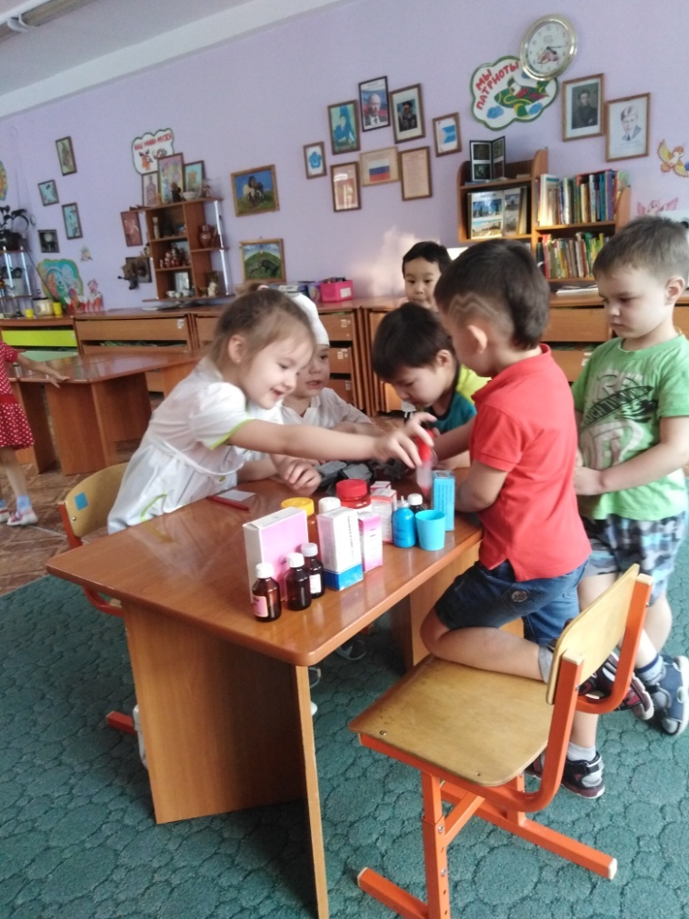
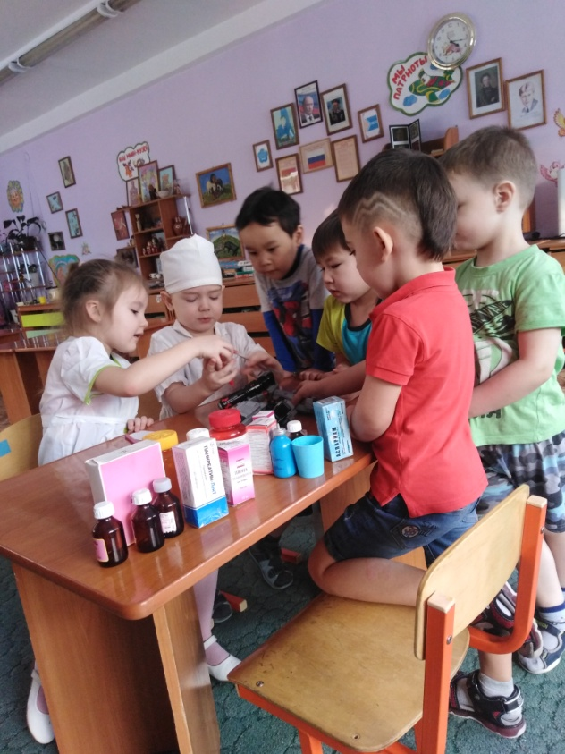

Slide 20
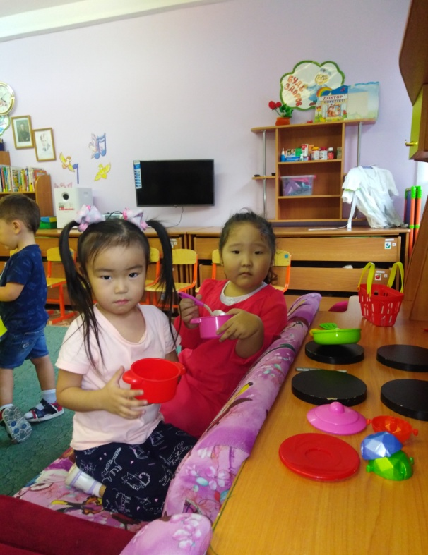
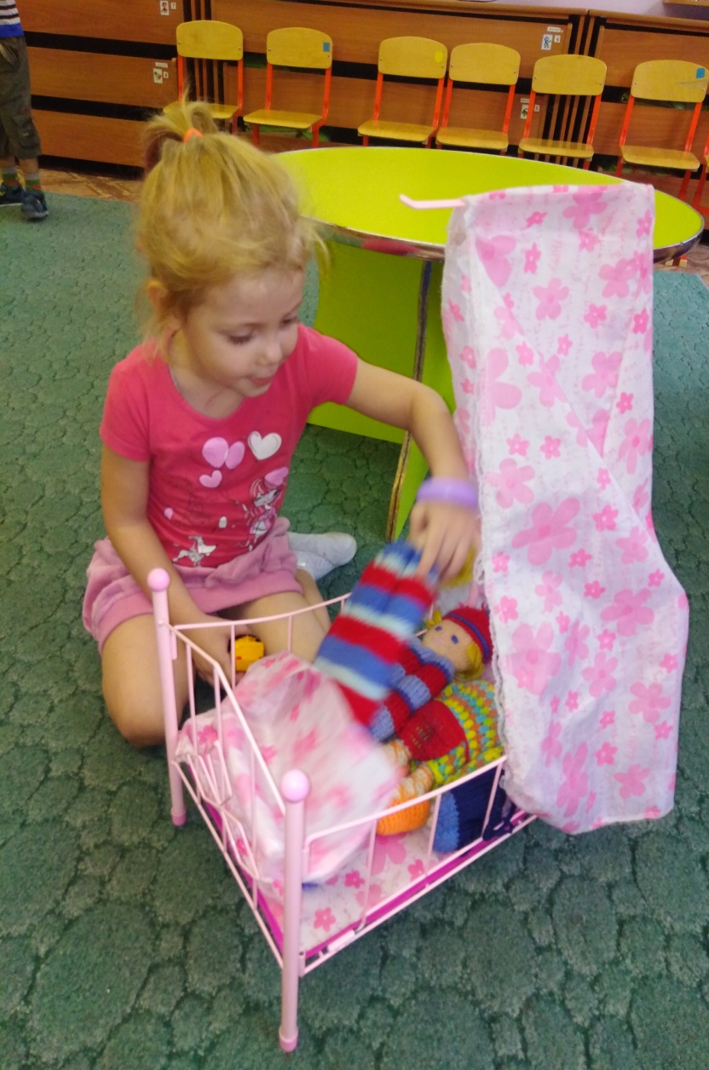
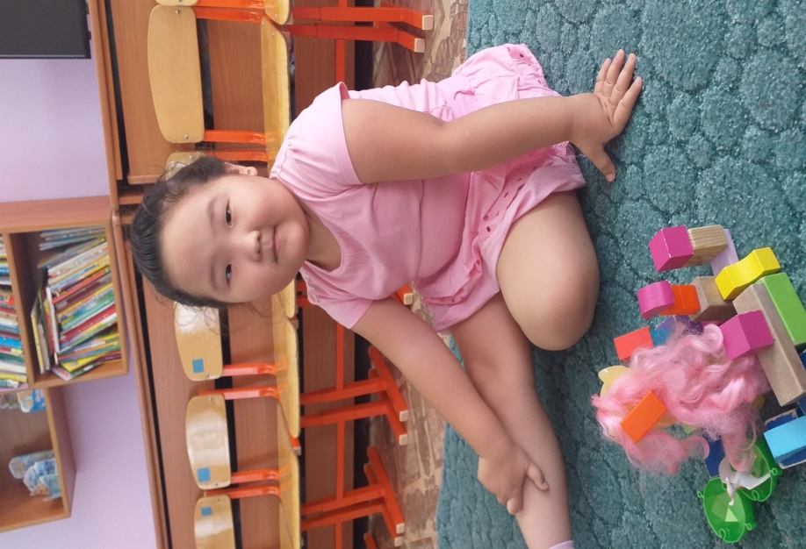

Slide 21
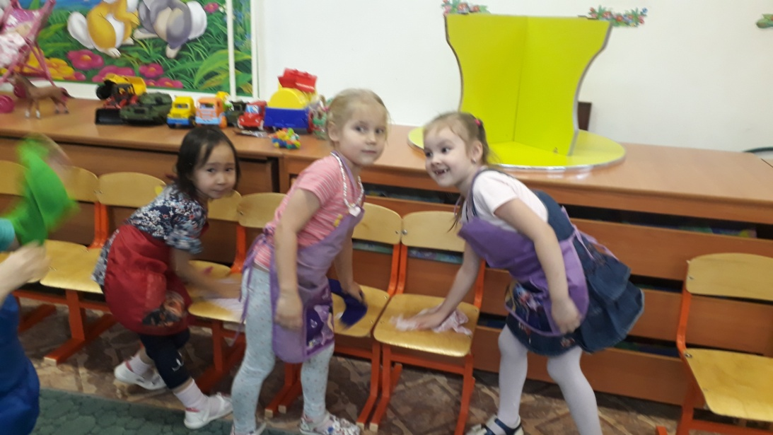
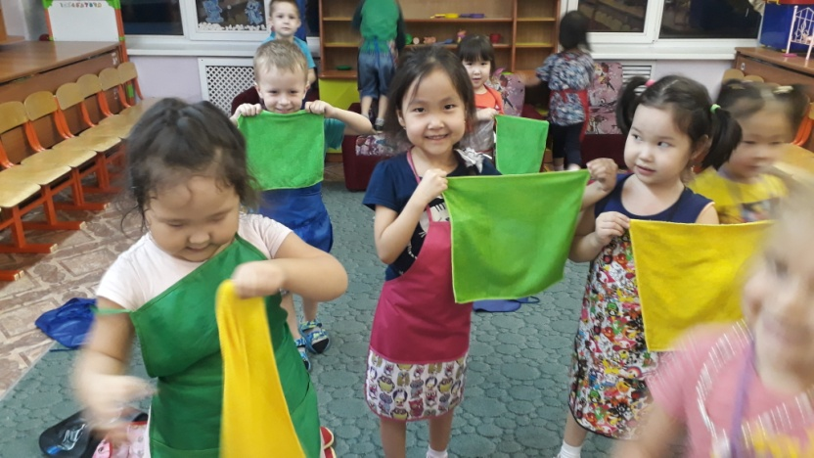
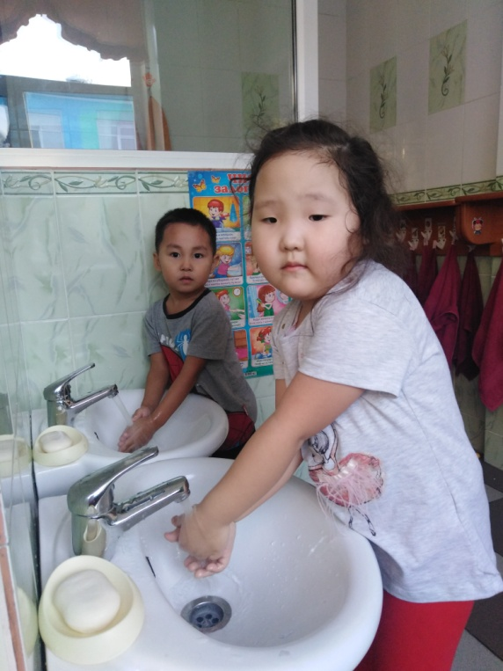

Slide 22
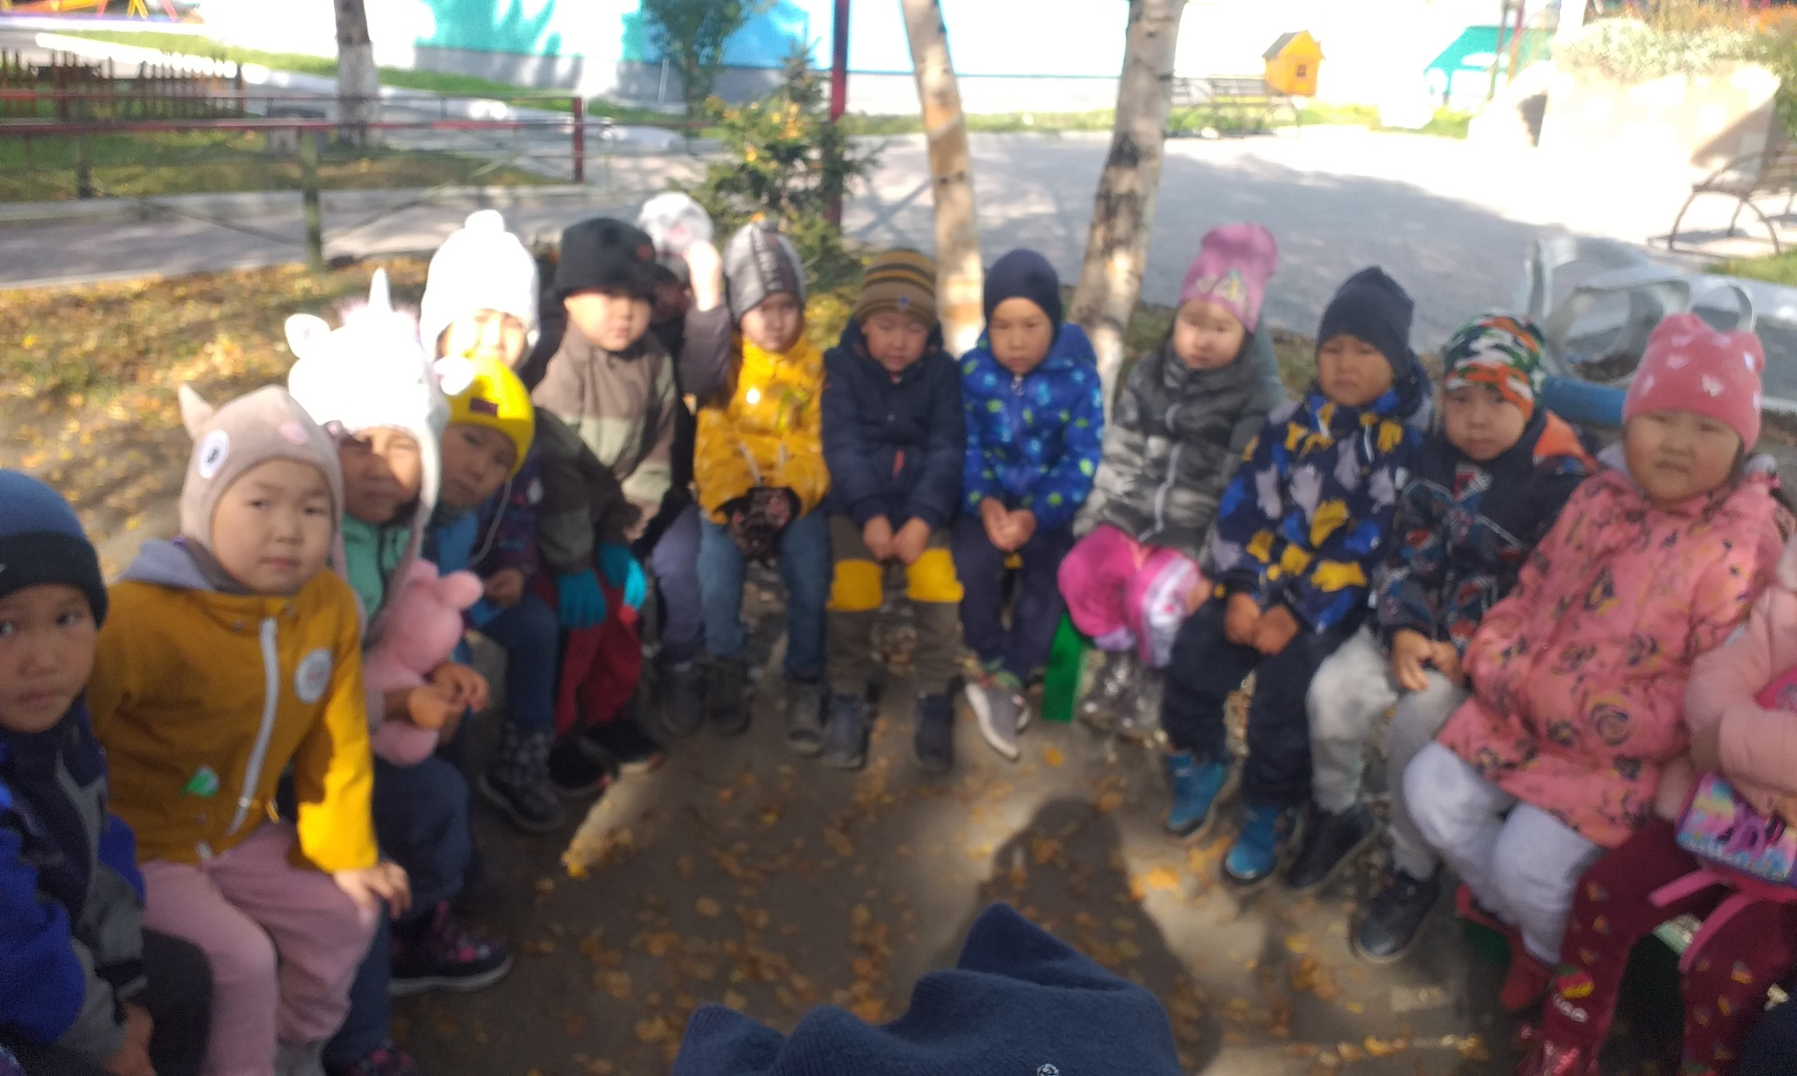

Slide 23
Группу всю мы показали, О себе все рассказали. Вас в гости снова будем ждать, Нам ещё будет что показать!

